Slide 1
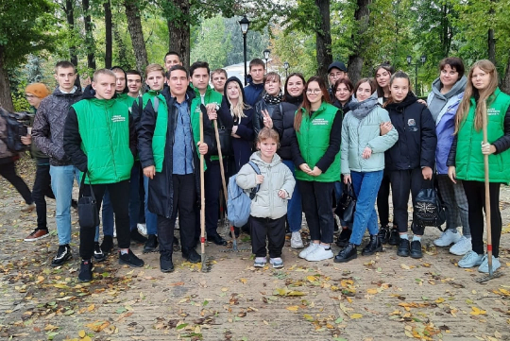
Добровольческий отряд «Доброе сердце» руководитель отряда Демина Юлия Алексеевна
ГОСУДАРСТВЕННОЕ ОБЛАСТНОЕ АВТОНОМНОЕ ПРОФЕССИОНАЛЬНОЕ ОБРАЗОВАТЕЛЬНОЕ УЧРЕЖДЕНИЕ «ЛИПЕЦКИЙ ИНДУСТРИАЛЬНО-СТРОИТЕЛЬНЫЙ КОЛЛЕДЖ»
Наш девиз: «Добро спасёт Мир!»

Slide 2
Направления волонтерской деятельности отряда:
экологическое
гражданско- патриотическое
социальное

Slide 3
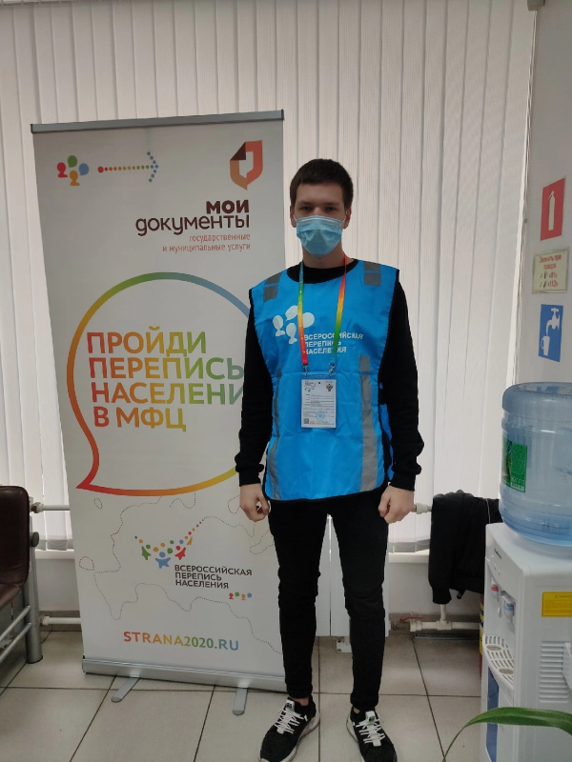
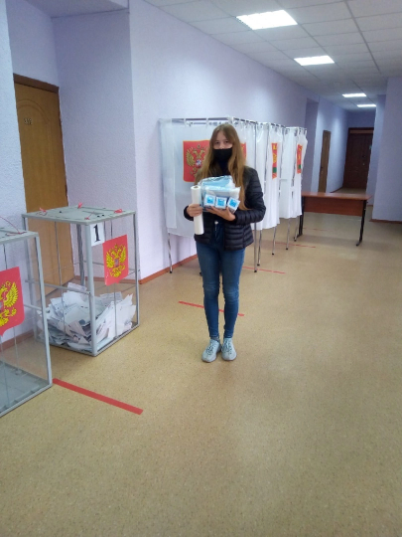
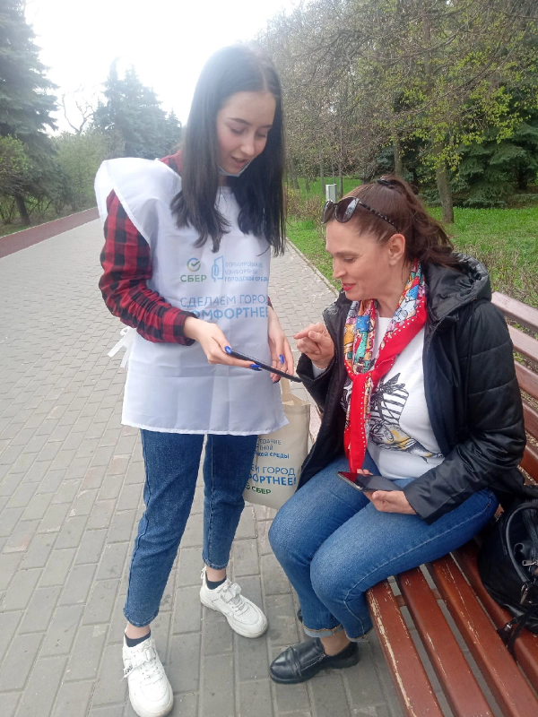
Гражданско-патриотическое
ПЕРЕПИСЬ НАСЕЛЕНИЯ, 2021Г.
ВЫБОРЫ, 2021Г.
ГОЛОСОВАНИЕ ПО ФОРМИРОВАНИЮ КОМФОРТНОЙ СРЕДЫ, 2022Г.

Slide 4
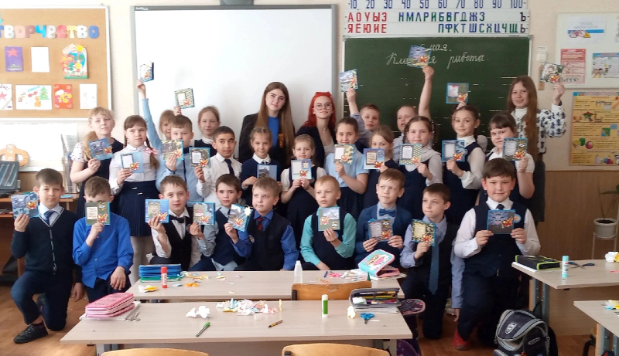
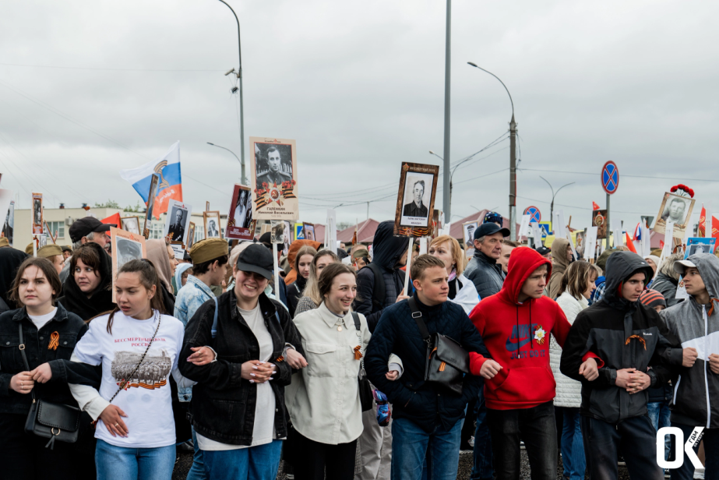
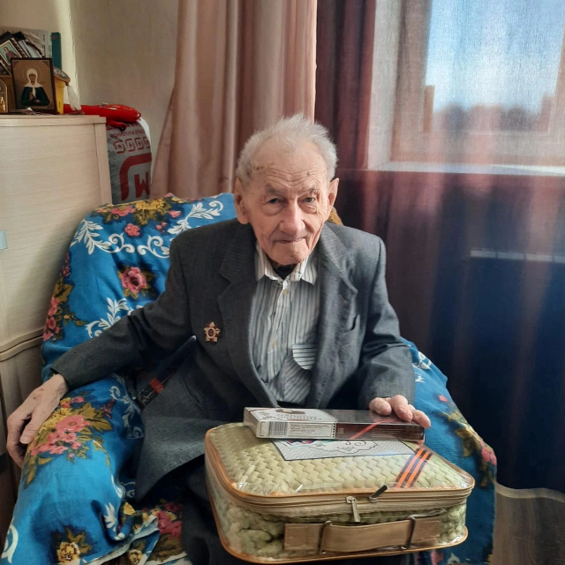
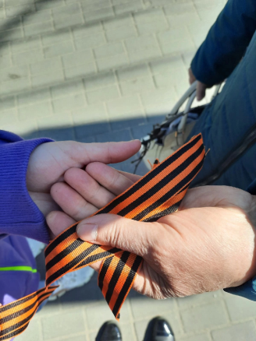
Гражданско-патриотическое
МАСТЕР-КЛАСС «ОТКРЫТКА ПОБЕДЫ», 2022Г.
ВОЛОНТЕРЫ «БЕССМЕРТНОГО ПОЛКА», 2022Г.
АКЦИЯ «ГЕОРГИЕВСКАЯ ЛЕНТОЧКА», 2022Г.
ПОЗДРАВЛЕНИЕ ВЕТЕРАНА Б.Т. РОСТЕНКО, 2022Г.

Slide 5
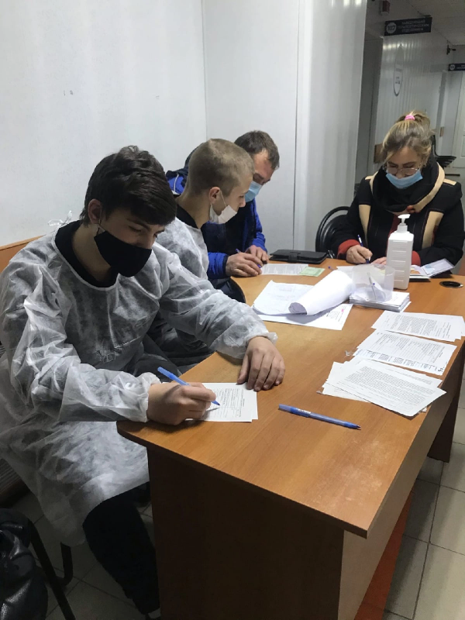
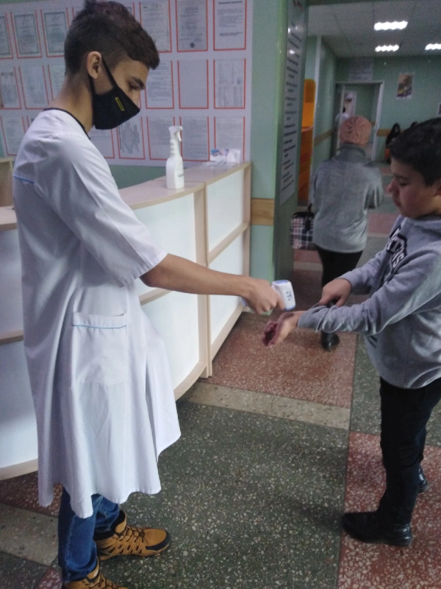
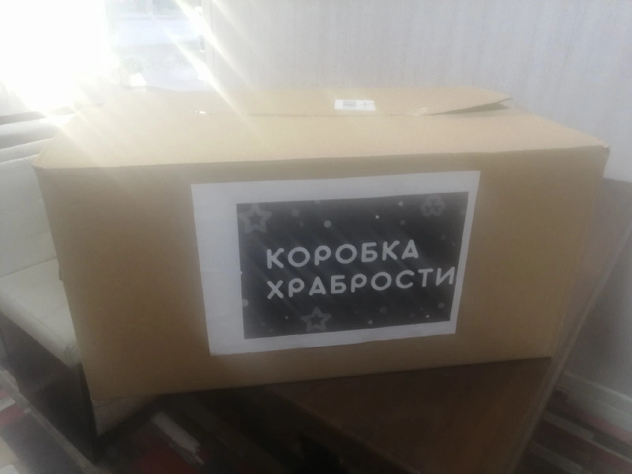
СОЦИАЛЬНОЕ
КОРОБКА ХРАБРОСТИ – ИРУШКИ ОНКОБОЛЬНЫМ ДЕТЯМ, 2021Г.
ПОМОЩЬ НА ВАКЦИНАЦИИ, 2021-2022Г.
ТЕРМОМЕТРИЯ В ПОЛИКЛИНИКАХ, 2020-2022Г.

Slide 6
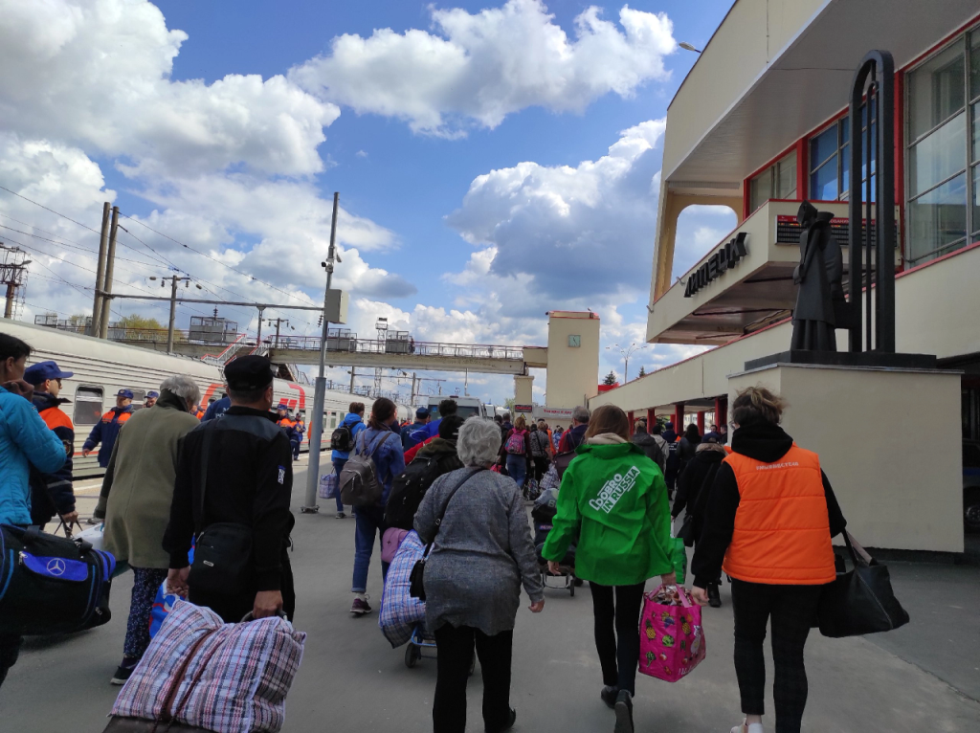
СОЦИАЛЬНОЕ
ВСТРЕЧА БЕЖЕНЦЕВ ИЗ ЛНР И ДНР, 2022Г.
КОРЗИНА ДОБРОТЫ- 2022Г.

Slide 7
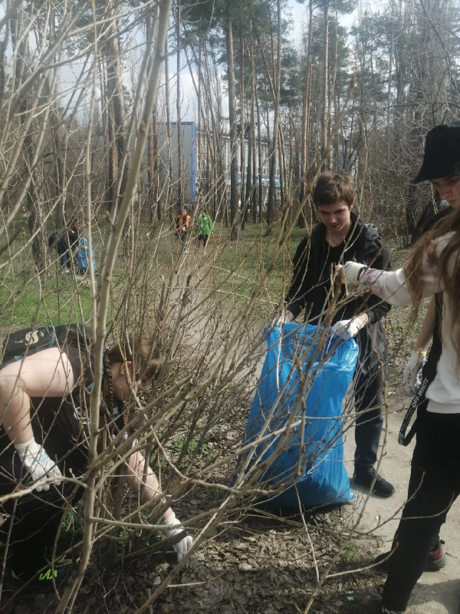
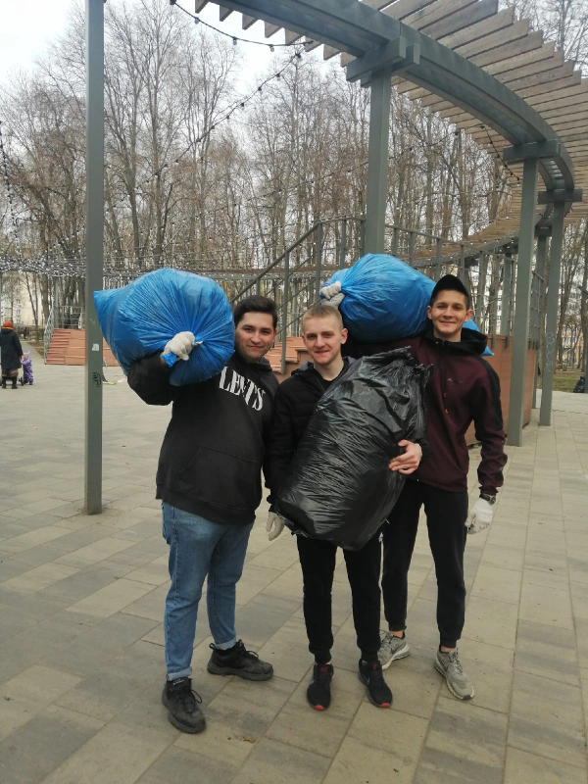
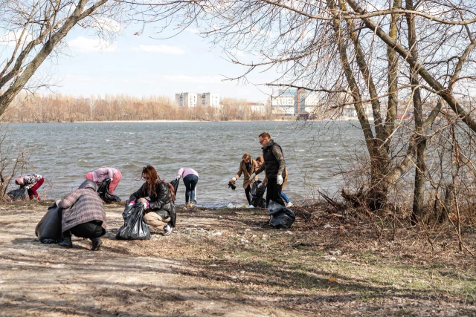
ЭКОЛОГИЧЕСКОЕ
УЧАСТИЕ В ГОРОДСКИХ СУББОТНИКАХ

Slide 8
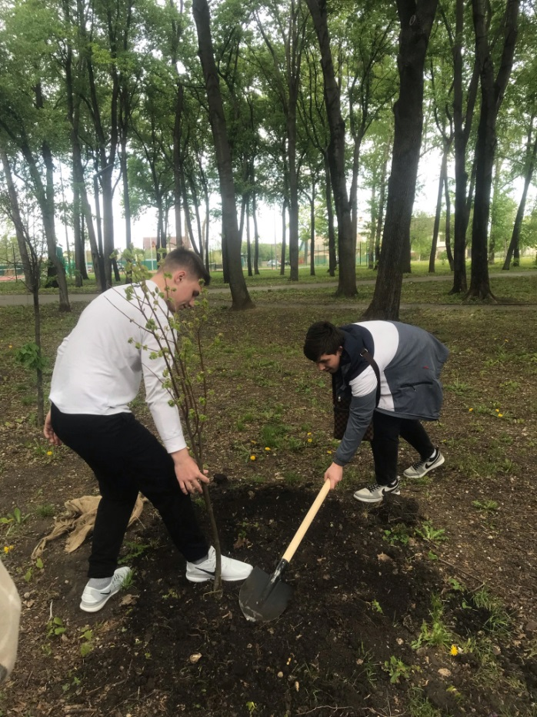
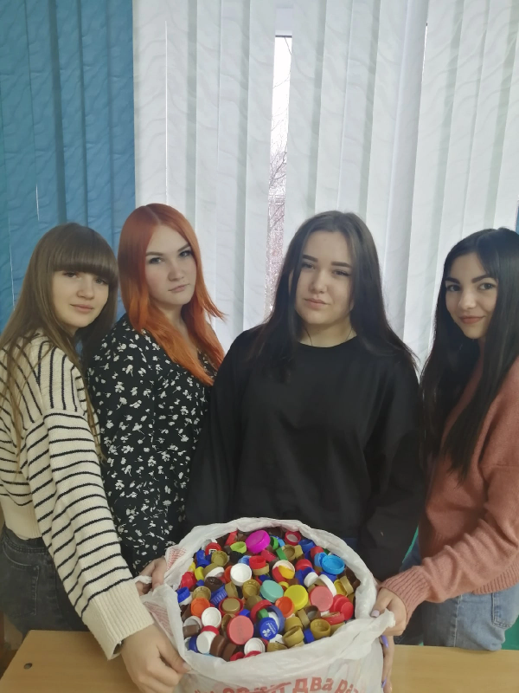
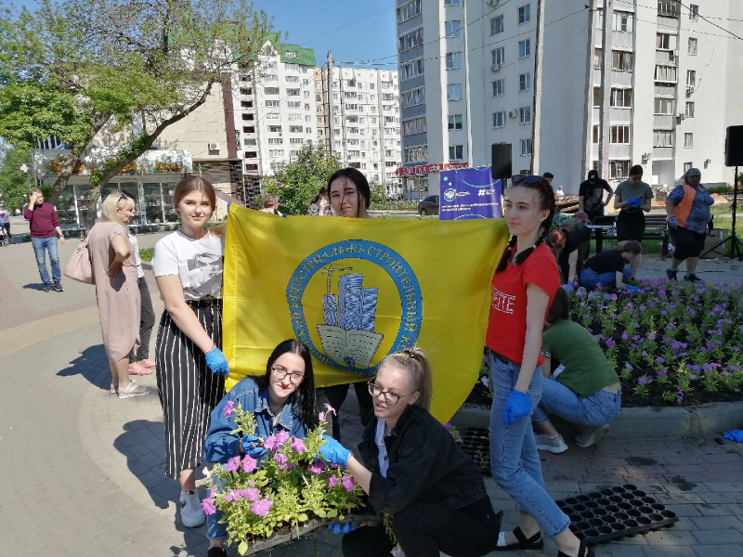
ЭКОЛОГИЧЕСКОЕ
ПОСАДКА КЛУМБЫ В РАМКАХ АКЦИИ «МЫ ВМЕСТЕ»
АКЦИЯ
«ДОБРАЯ КРЫШЕЧКА»
ПОСАДКА ДЕРЕВЬЕВ

Slide 9
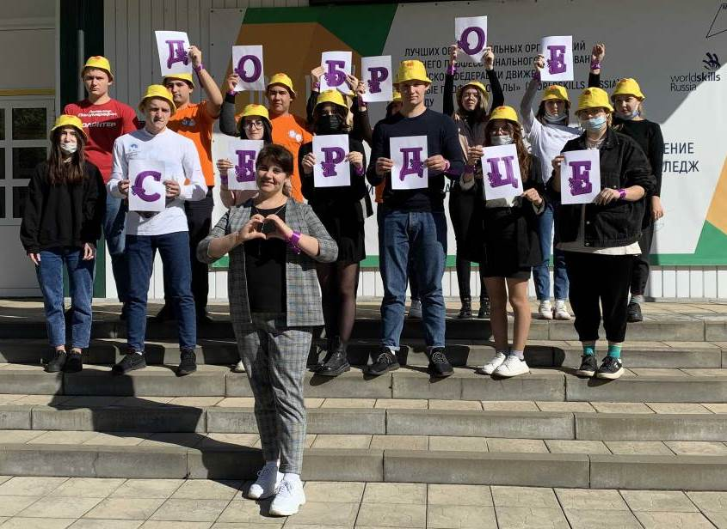
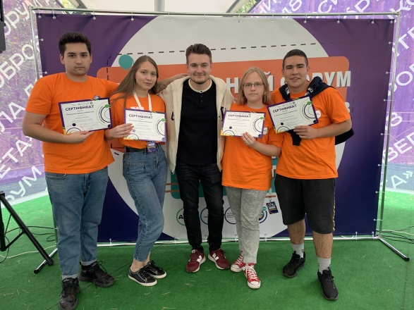
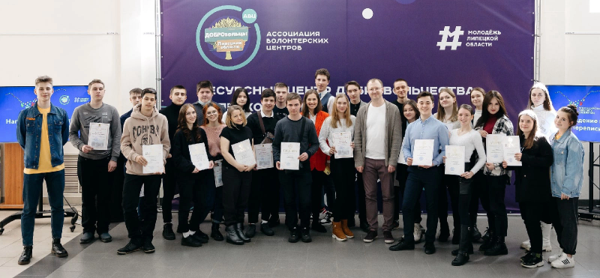
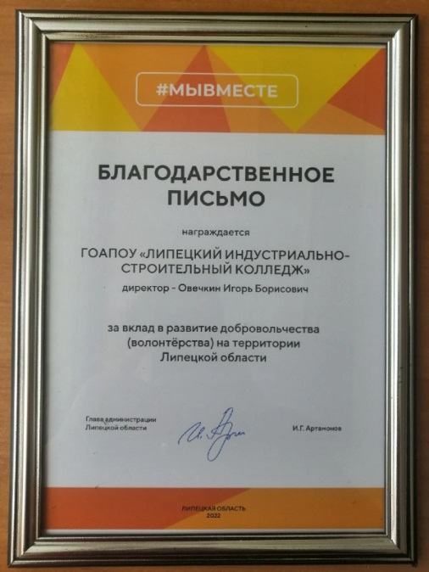
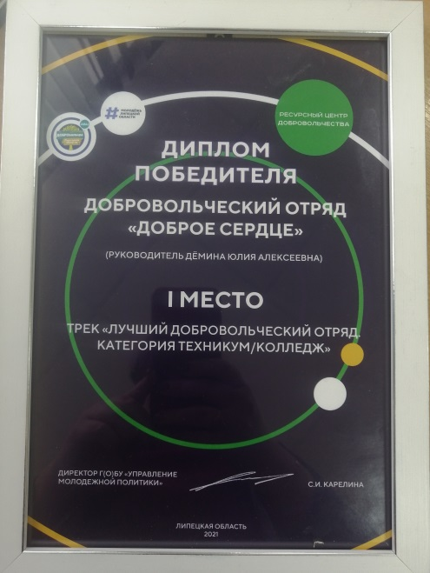
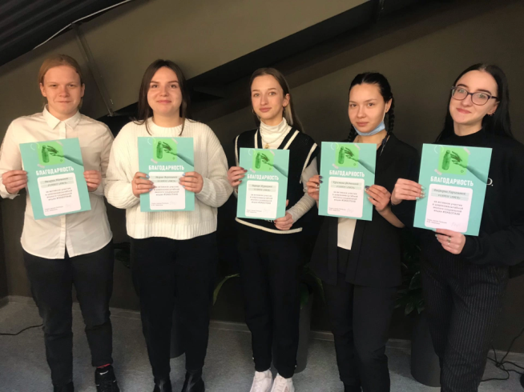
Достижения ВОЛОНТЕРОВ
Просмотр наград:
https://disk.yandex.ru/d/BTcJ_c7a0gjmoA

